Slide 1
2026 春夏新品与面料卖点
星辰服饰旗舰店 · 售前培训资料

Slide 2
真丝系列
面料：19 姆米桑蚕丝，垂坠感好，适合通勤与宴会场景。
洗涤：30 度以下冷水手洗，使用中性洗涤剂，阴凉处平铺晾干。
禁忌：不可机洗、不可漂白、不可高温熨烫。
退换：已洗涤的真丝衬衫不支持七天无理由退换，质量问题 30 天内可申请质检。

Slide 3
凉感棉系列
面料：60 支长绒棉，轻薄透气，适合夏季日常穿着。
洗涤：支持 30 度机洗，深浅色分开，避免长时间浸泡。
卖点：吸湿排汗、不易起球、版型稳定。
退换：支持 7 天无理由退换，吊牌完整且未洗涤。

Slide 4
定制西装系列
面料：羊毛混纺，挺括抗皱，适合商务与婚礼场景。
流程：预约量体 → 选择面料 → 确认版型 → 生产 → 试穿微调。
周期：下单后 7-10 个工作日完成，旺季顺延 3 天。
退换：定制商品不支持七天无理由退换，质量问题 30 天内处理。

Slide 5
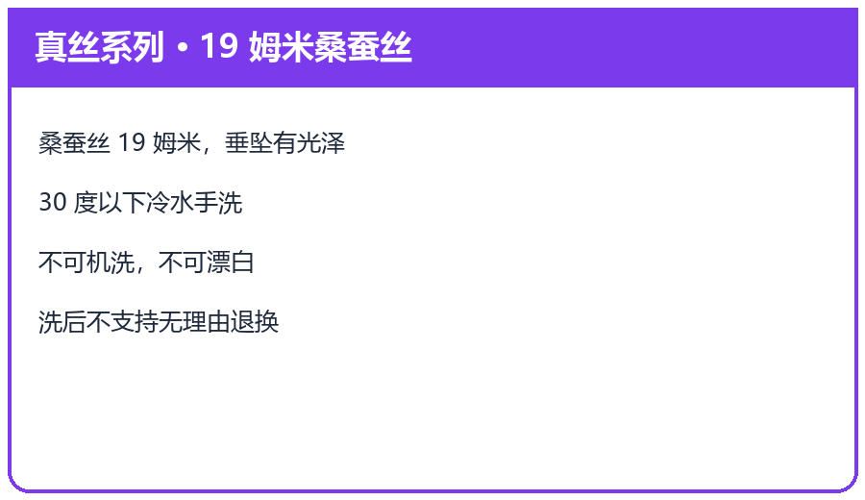
真丝面料护理卡

Slide 6
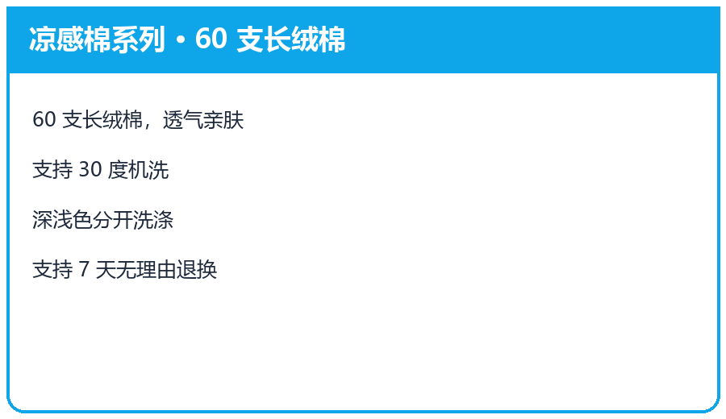
凉感棉面料卡

Slide 7
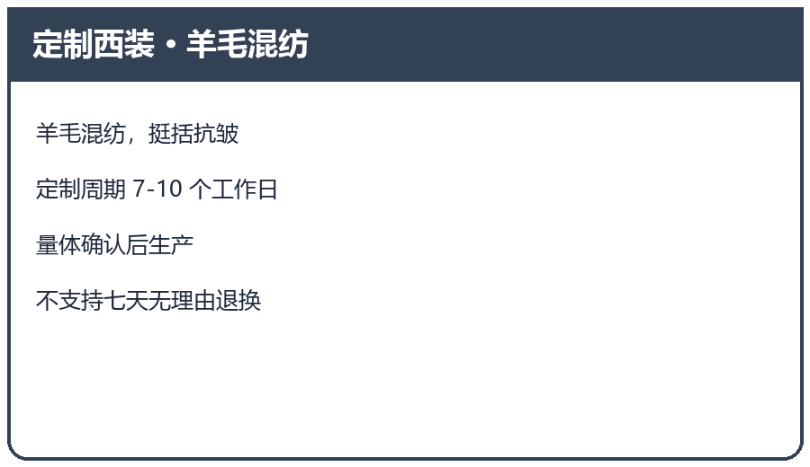
定制西装交付说明

Slide 8
面料与退换规则对照
系列 | 核心面料 | 洗涤方式 | 退换注意
真丝系列 | 19 姆米桑蚕丝 | 冷水手洗 | 洗后不支持无理由
凉感棉系列 | 60 支长绒棉 | 30 度机洗 | 支持 7 天无理由
定制西装 | 羊毛混纺 | 建议干洗 | 不支持 7 天无理由

